Slide 1
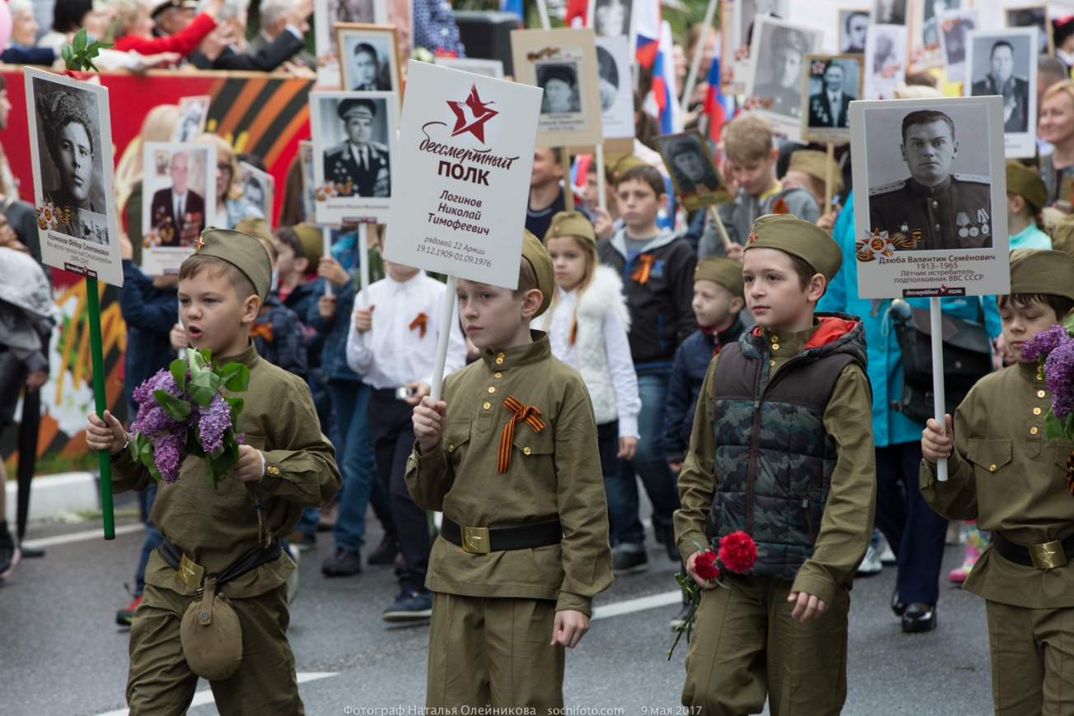

Никто не забыт и ничто не забыто
День Победы
в Великой Отечественной войне

Slide 2

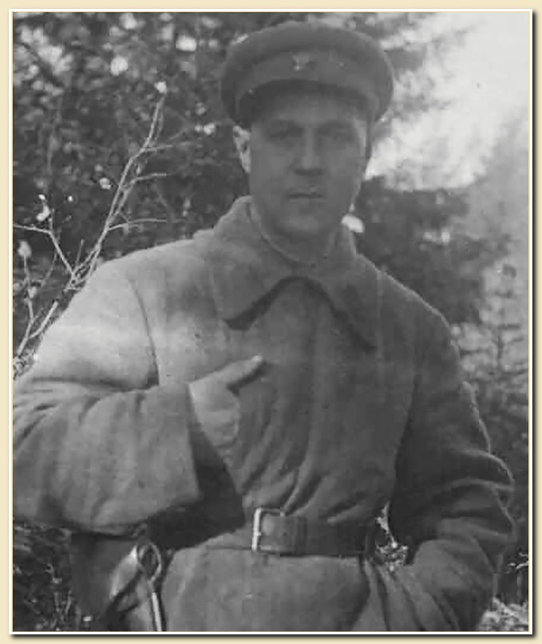
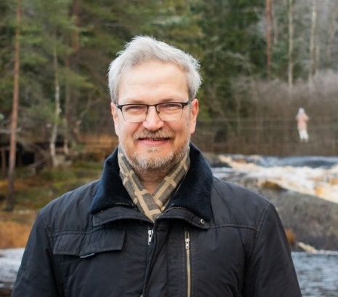
Самойлов Михаил Иванович
1905-1984
дед Самойлова Михаила Олеговича

Slide 3
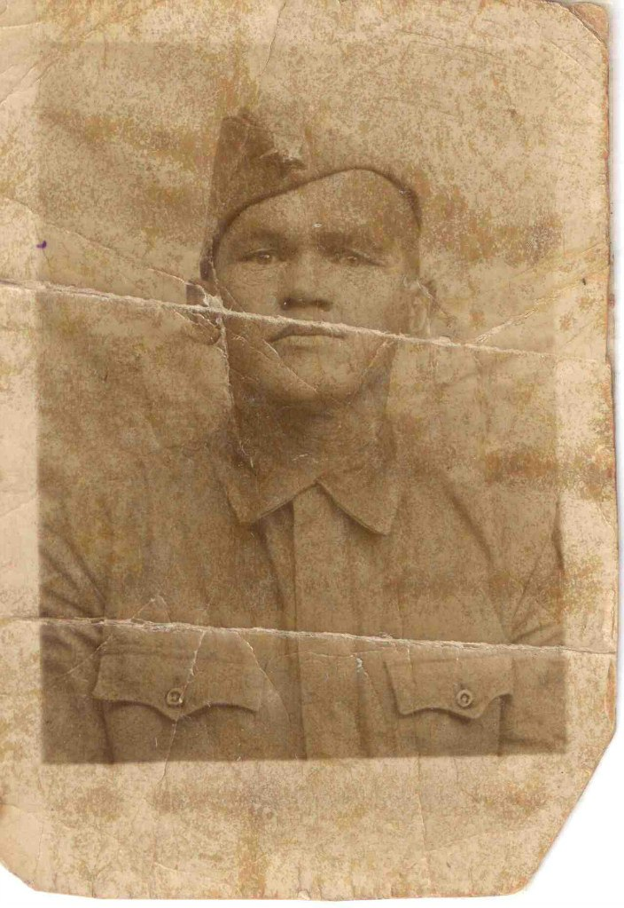
Василий Петрович ушёл на фронт 22 июня 1941 года сорокалетним, покинув жену и четверых детей.
Уже на краю родной деревни Тресково он взял свою младшую дочурку (мою маму) на руки, прижал к себе и, вздохнув, сказал: ”Жаль, не увижу я, как ты подрастёшь…”
Его слова оказались пророческими: он погиб от пули снайпера 1 марта 1943 года под Смоленском.

Slide 4
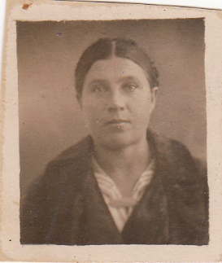
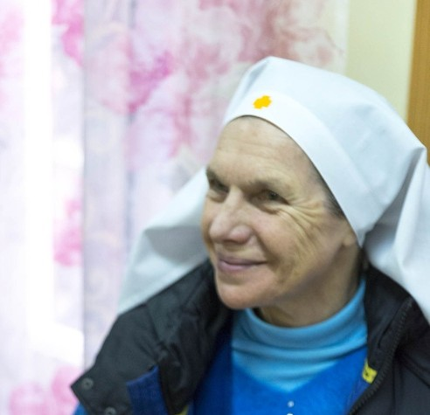
Трофимова Анна Фёдоровна
1912 - 2005
мама с. Таисии Фёдоровны Сизовой

Slide 5
Моя мама -Трофимова Анна Федоровна родилась в Новгородской области, деревне Витебско. Из-за неурожая в 1936 году, с трудом получив паспорт, приехала в Ленинград. В 1937 году устроилась работать в артель "Эмальер", где производили атрибутику для военной формы (звездочки, шпалы и прочее).

Slide 6
С началом войны попала в команду ополчения для саперных работ на рытье окопов в Бабино, Рыбацком, Обухово. В феврале 1942 года сильно ослабела, из-за отсутствия транспорта ее вычеркнули из списка на карточки, как выбывшую. В августе 1942 устроилась в 4-й строительный участок Октябрьской железной дороги - работала на восстановлении ж/д путей по всей Лен. области.

Slide 7
Меняли шпалы, забивали металлические костыли и прочее. Очень тяжелая работа для женщины, но им как военнообязанным хлеба давали по 800 гр .
При объявлении конца войны все повыпрыгивали из вагонов стали обниматься, целоваться, плакать-а после песни петь (это с ее рассказов). Та самая радость со слезами на глазах...

Slide 8
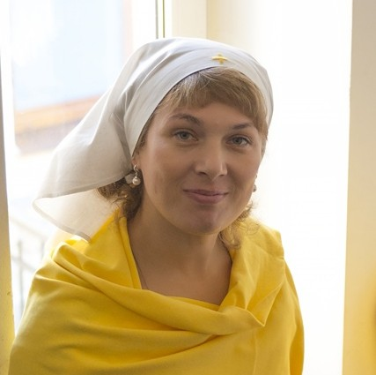
Василий Петрович Новиков
1902 - 1943
дед с. Надежды Валентиновны Каракозовой

Slide 9
Михаил Иванович служил шофером в 44 отдельном батальоне связи в звании ефрейтора. Участвовал в обороне Ленинграда, воевал в районе Пулкова, Красного села, Выборга. Награжден медалью «За оборону Ленинград», медалью «За боевые заслуги».
После войны работал шофером такси. Родилось четверо детей.

Slide 10
Упокой, Господи, души усопших рабов Твоих,
за Отечество
живот свой
положивших!

